Slide 1
ЗАСЕДАНИЕ СОВЕТА МЕНЗЕЛИНСКОГО МУНИЦИПАЛЬНОГО РАЙОНА

Slide 2
Об итогах социально-экономического развития Мензелинского муниципального района за 2011 год и о задачах на 2012 год.
Мензелинск 2012 г.

Slide 3
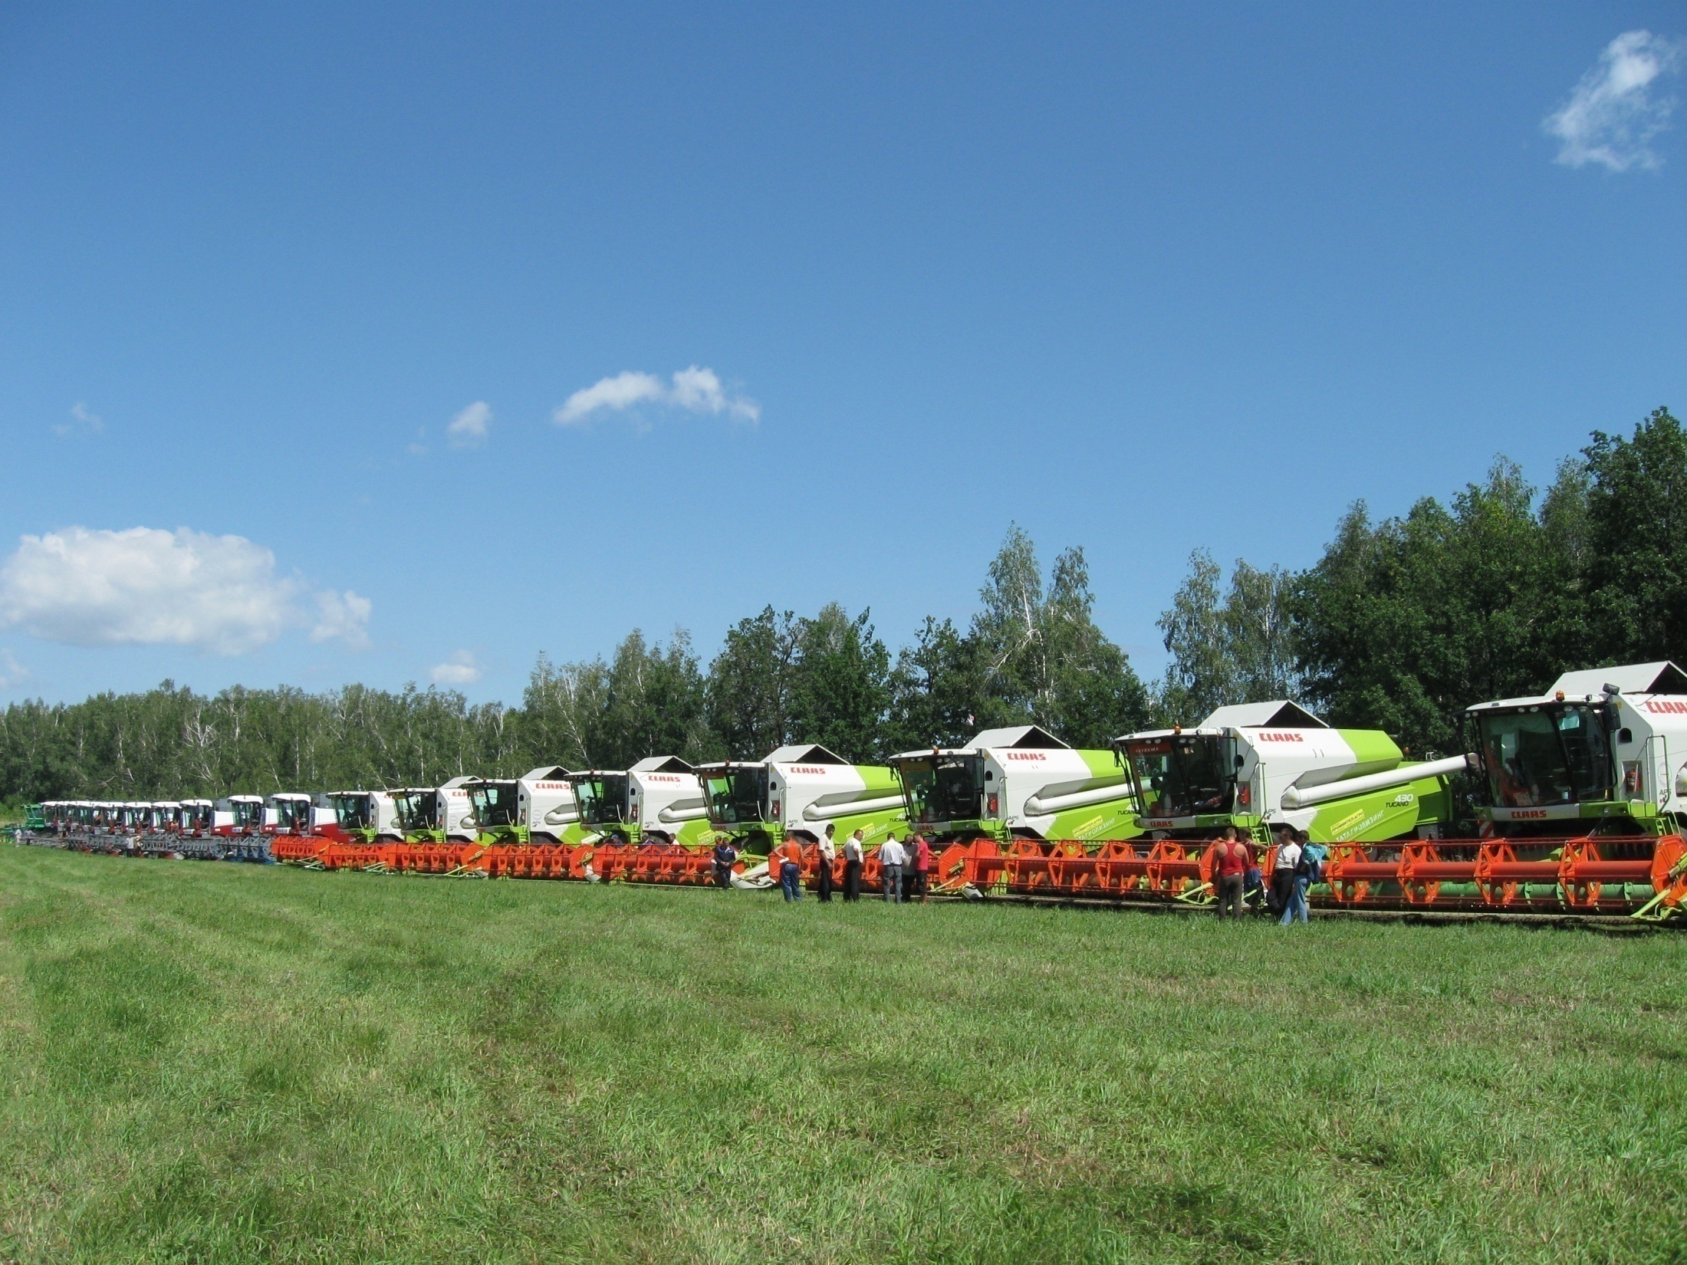

Slide 4
Инвестиции в основной капитал по инвесторам за 2006-2011 г.г.
Наименование агрофирм | Привлечено инвестиций, млн. руб. | из них использовано инвестиций, млн. руб.
 |  | на приобретение сельскохозяйственной техники | на строительство, реконструкцию животноводческих ферм
ООО А/ф "Вамин Мензеля" | 2 214 | 234 | 1 980
ООО А/ф "Чулман" | 2 150 | 218 | 1 932
ООО А/ф "Мензелинские зори" | 373 | 370 | 3
Итого по инвесторам | 4 737 | 822 | 3 915

Slide 5
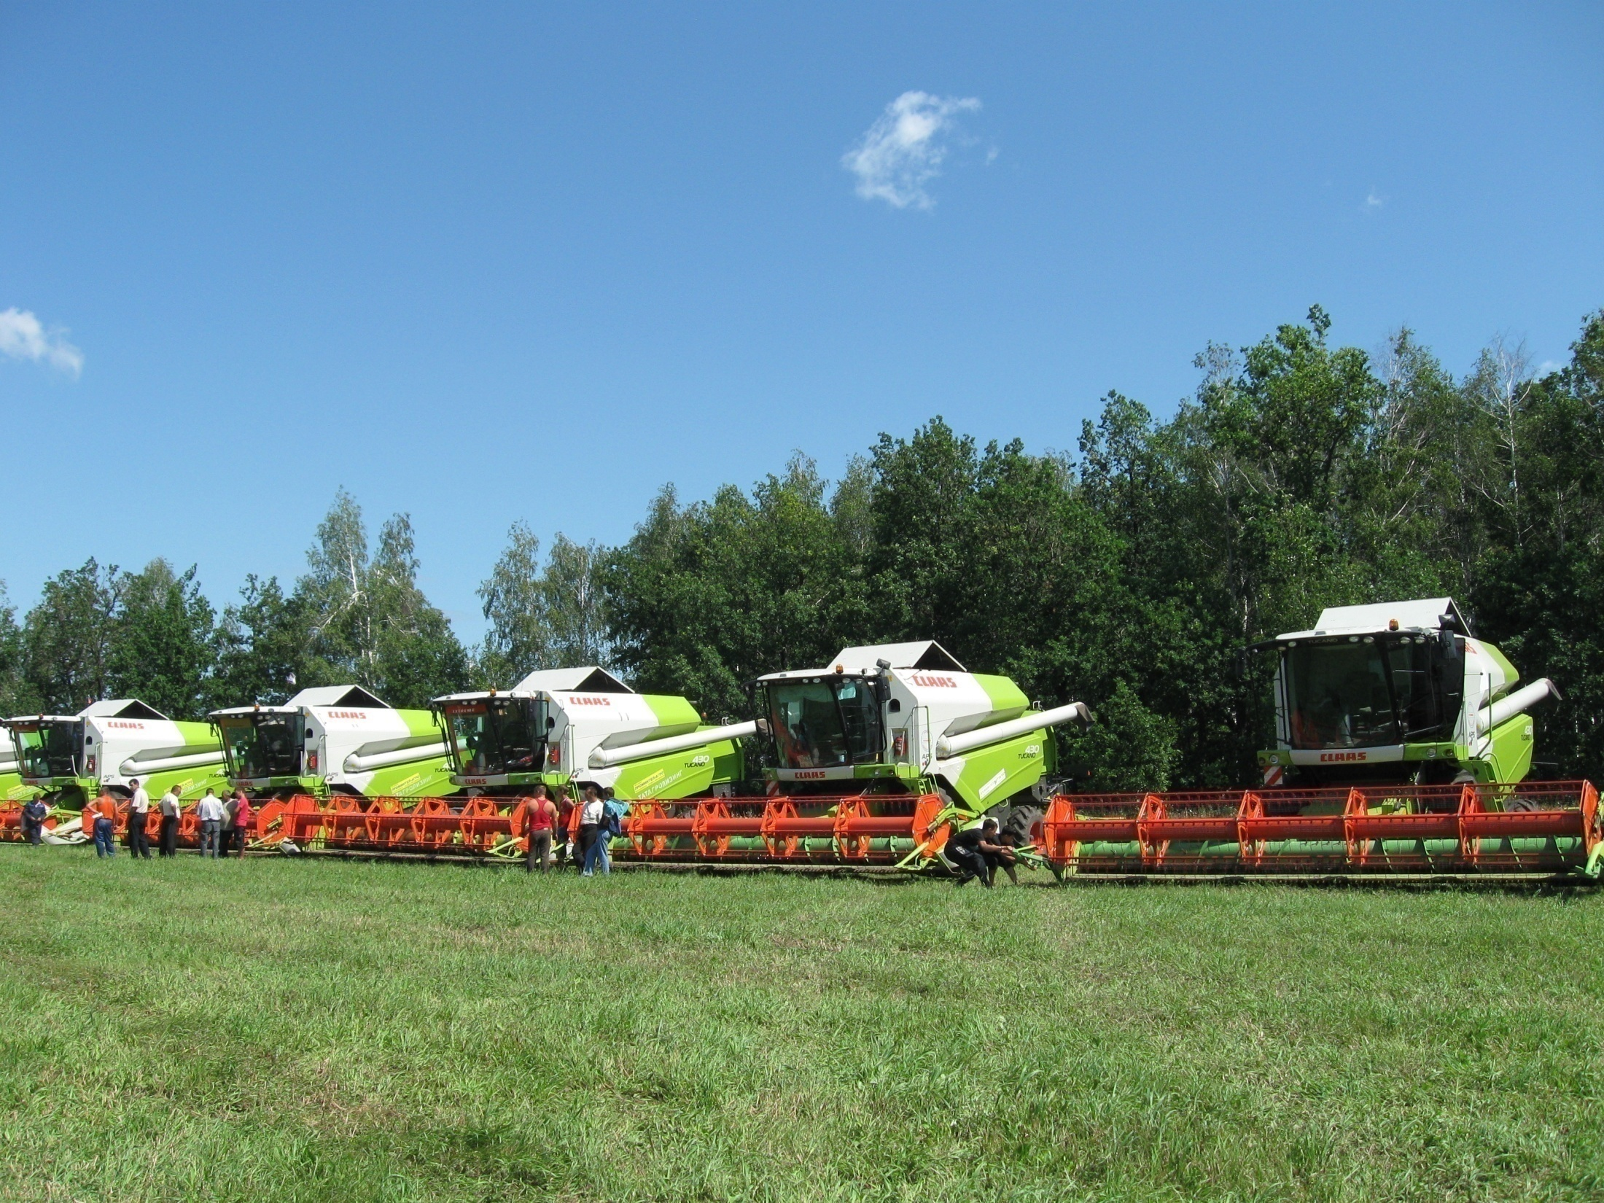

Slide 6
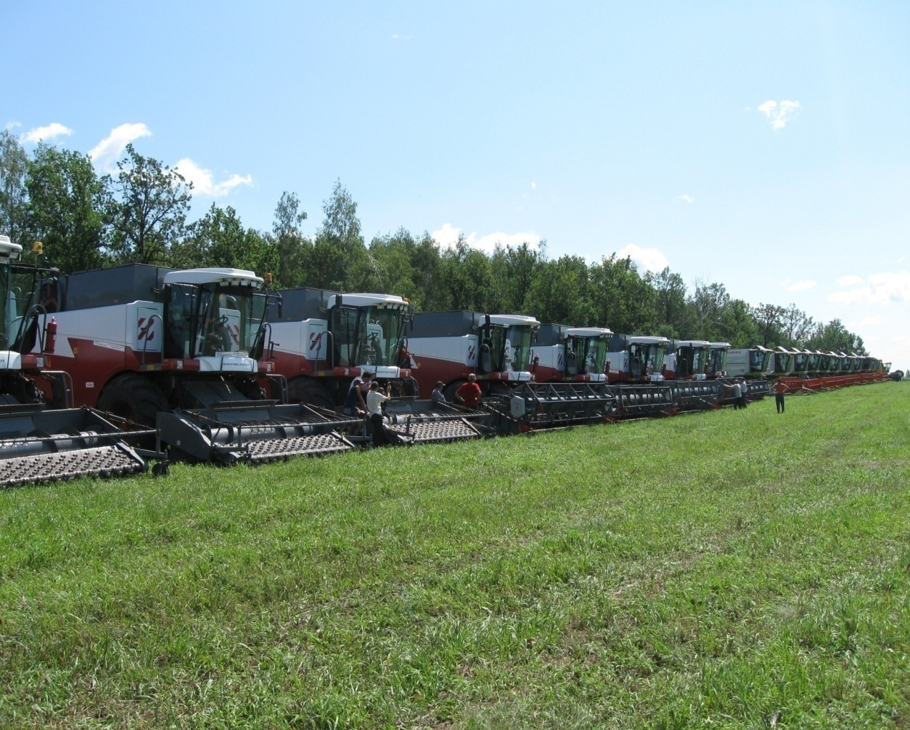
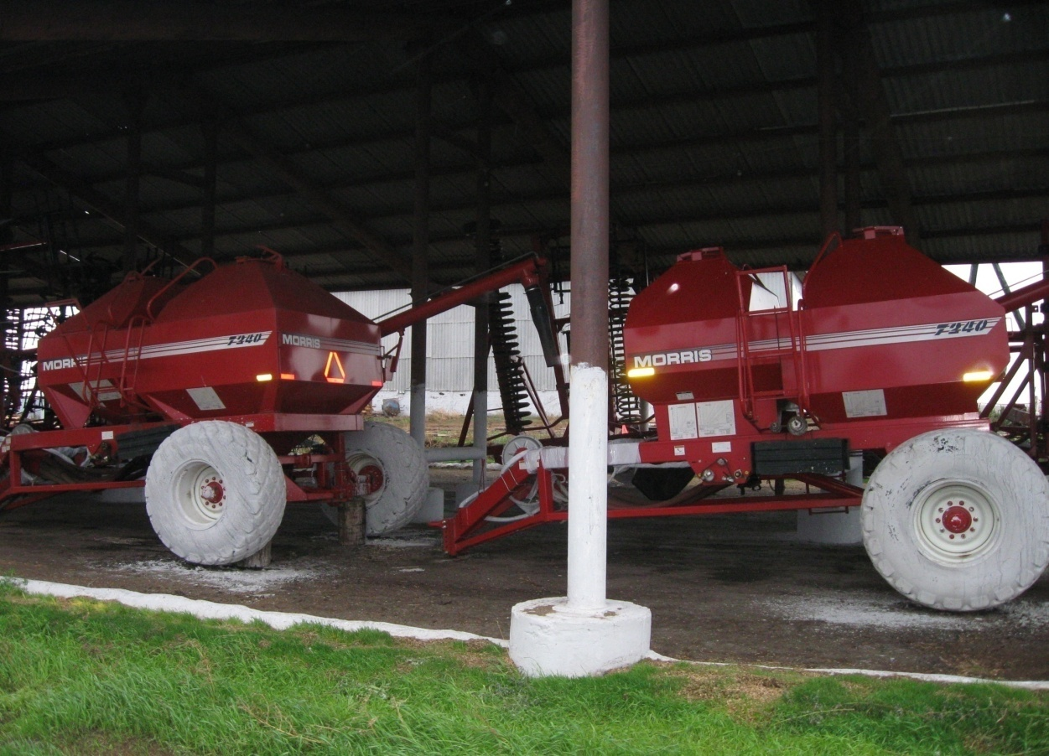

Slide 7
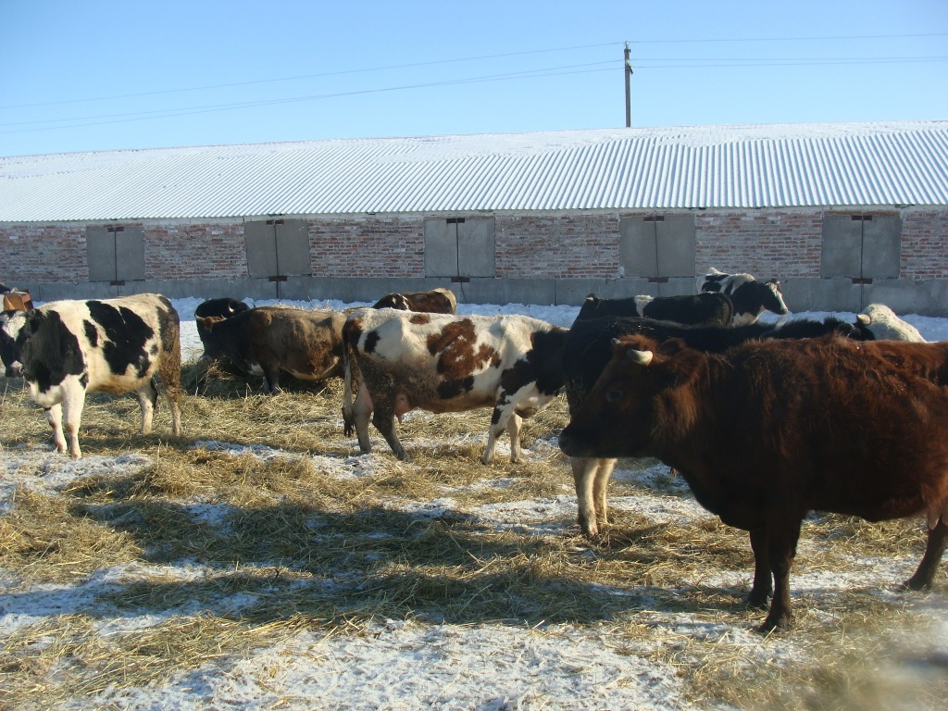

Slide 8
Государственная поддержка селу в 2009-2011 г.г.
Наименование программы | ед. изм. | 2009 год |  | 2010 год |  | 2011 год
 |  | кол-во | сумма, тыс. руб. | кол-во | сумма, тыс. руб. | кол-во | сумма, тыс. руб.
Строительство жилья | чел. | 10 | 9 795 | 14 | 12 566 | 10 | 15 749
Субсидии сельхозпредприятиям | с/х предприятия | 43 | 565 441 | 55 | 707 583 | 68 | 504 048
Субсидии личным подворьям на содержание коров | подворий | 2 362 | 2 842 | 2 353 | 12 317 | 1 781 | 9 100
Кредиты ЛПХ | шт. | 170 | 69 000 | 317 | 59 065 | 371 | 41 400
Самозанятость (село) | чел. | 415 | 24 402 | 325 | 19 110 | 30 | 1 764
Лизинг-гранд (село) | чел. | 13 | 4 400 | - | - | 14 | 7 433
Семейные фермы | чел. | - | - | - | - | 4 | 2 500
Приобретение техники 50*50 | ед. | 56 | 50 945 | 18 | 22 677 | 14 | 14 590
ИТОГО | * | * | 726 825 | * | 833 318 | - | 596 584

Slide 9
Валовый сбор и урожайность зерновых культур за 2008-2011 г.г.
Наименование сельхозформирований | Валовый сбор зерновых и зернобобовых, в тыс. тонн
 | 2008г. | 2009г. | 2011г. | Урожайность 2011 года ц/га
ООО "Заиковский" | 12,8 | 6,0 | 5,3 | 39,3
А/ф "Аняк" | 4,9 | 2,8 | 5,1 | 33,6
ООО "Ключ" | 3,6 | 2,7 | 3,2 | 33,8
Агрофирмы "Вамин» | 39,5 | 56,2 | 54,8 | 31,2
А/ф "Мензелинские зори" | 89,7 | 72,6 | 81,9 | 35,0
А/ф "Родные края" | 9,4 | 8,3 | 11,0 | 39,8
КФХ, П/Х | 23,4 | 23,6 | 19,3 | 32,1
ИТОГО | 183,3 | 172,2 | 180,6 | 33,7

Slide 10
Показатели по животноводству
Сельхозформирования | Поголовье КРС, в гол. |  | Производство молока, в тыс. ц. |  | Производство скота и птицы, в тыс. ц.
 | 2011г. | в % к 2010г. | 2011г. | в % к 2010г. | 2011г. | в % к 2010г.
Агрофирмы «ВАМИН» | 8 463 | 97 | 153,1 | 108 | 10,5 | 99
А/ф "Мензелинские зори" | 2 709 | 95 | 68,5 | 101 | 3,3 | 113
ООО "Заиковский" | 1 400 | 100 | 33,6 | 91 | 1,9 | 102
А/ф "Омет" | 155 | 90 | - | - | 0,5 | 76
ООО "Туган як" | 0 | 0,0 | 1,2 | 19 | 0,1 | 5
ПХ и КФХ | 1 908 | 141 | 10,0 | 139 | 9,8 | 105
ИТОГО | 14 635,0 | 100 | 266,4 | 100 | 26,1 | 102,7

Slide 11
Валовая продукция за 2008-2011 г.г.
Сельхозформирования | Валовая продукция, в млн. руб. |  |  | ВП 2011 года в расчете на:
 |  |  |  |  | 1 работника, в тыс. руб.
 | 2008г. | 2009г. | 2011г. | 1 га пашни, в тыс. руб.
Агрофирмы «ВАМИН» | 374,7 | 316,9 | 544,3 | 17,1 | 753,9
А/ф "Мензелинские зори" | 300,8 | 245,0 | 481,3 | 14,4 | 1 230,9
ООО "Заиковский" | 100,1 | 56,5 | 87,2 | 23,9 | 1 147,4
Итого по сельхозорганизациям | 844,0 | 636,8 | 1 120,0 | 16 | 933,3
Подсобные хозяйства | 29,7 | 53,0 | 44,6 | 6,4 | 1 036,0
КФХ | 185,9 | 246,0 | 287,4 | 33,8 | 2 415,3
ИТОГО | 1 059,6 | 935,8 | 1 452 | 17,0 | 1 066,0

Slide 12
Денежная выручка в 2011 году
Сельхозформирования | Денежная выручка, в млн. руб. |  |  | ДВ 2011 года в расчете на:
 | 2008г. | 2009г. | 2011г. | 1 га пашни, в тыс. руб. | 1 работника, в тыс. руб.
Агрофирма «ВАМИН» | 188,0 | 173,7 | 289,5 | 9,1 | 400,9
А/ф "Мензелинские зори" | 161,9 | 197,3 | 223,5 | 6,7 | 571,7
ООО "Заиковский" | 54,6 | 34,1 | 48,8 | 13,4 | 642,6
Итого по сельхозорганизациям | 443,2 | 425,5 | 567,4 | 8,1 | 472,9
Подсобные хозяйства | 23,2 | 26,3 | 34,3 | 5 | 796,8
КФХ | 113,0 | 132,8 | 180,3 | 21,2 | 1515,1
ИТОГО | 579,4 | 584,6 | 782 | 9,2 | 574,2

Slide 13
Информация о долгах по заработной плате по предприятиям АПК, тыс. руб.
Наименование | 01.10.2011 г | 01.11.2011 г | 01.12.2011 г | 01.01.2012 г
ООО Агрофирма "ВАМИН" | 4 301 | 6 160 | 0 | 0
ООО "Мензелинские зори" | 5 134 | 2 819 | 1 255 | 0
ИТОГО | 9 435 | 8 979 | 1 255 | 0

Slide 14
Об итогах социально-экономического развития Мензелинского муниципального района за 2011 год и о задачах на 2012 год.
Мензелинск 2012 г.

Slide 15
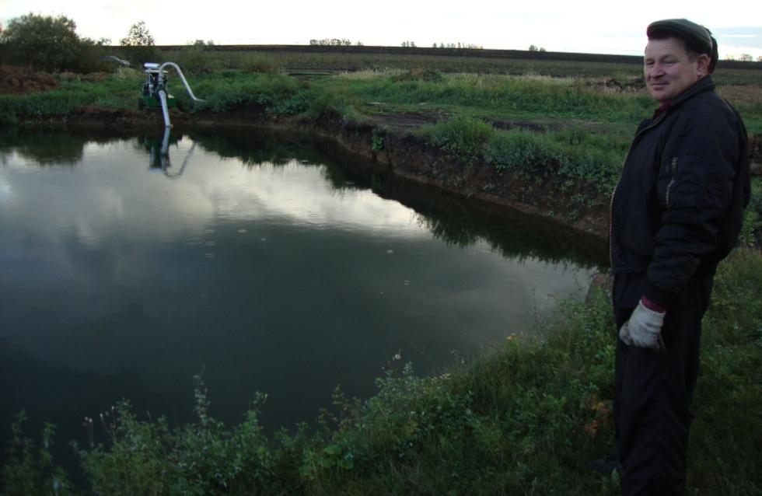
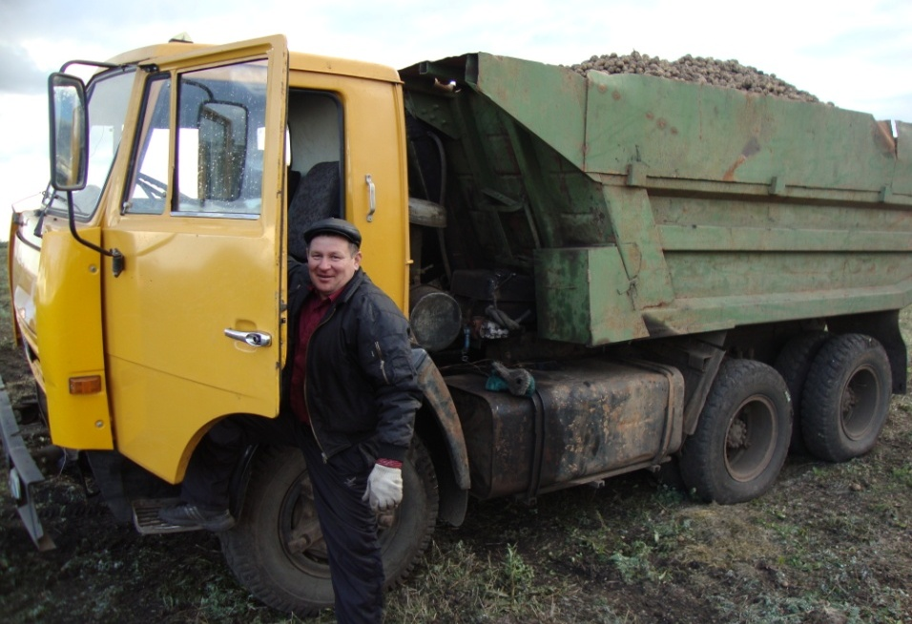
КФХ «Давлетов»

Slide 16
Показатели КФХ «Давлетов»
НАИМЕНОВАНИЕ ПОКАЗАТЕЛЕЙ | 2011 год
Площадь пашни, га | 420
Численность работников, чел | 12
Среднемесячная заработная плата, руб. | 15000
Урожайность картофеля/га | 250
Денежная выручка от реализации продукции, тыс. руб. | 21 200
Денежная выручка в расчете на 1 га пашни, тыс. руб. | 50,4
Объем инвестиций в основной капитал, млн. руб. | 31,1
Получено бюджетных средств всего, млн. руб. | 13,5

Slide 17
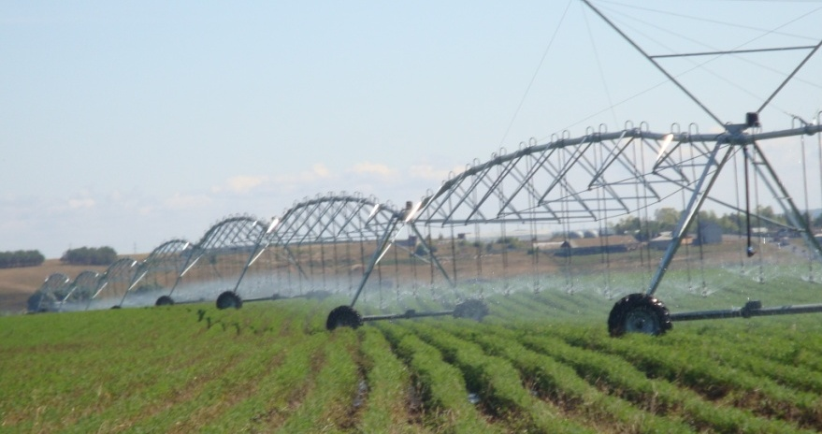
КФХ «Давлетов»

Slide 18
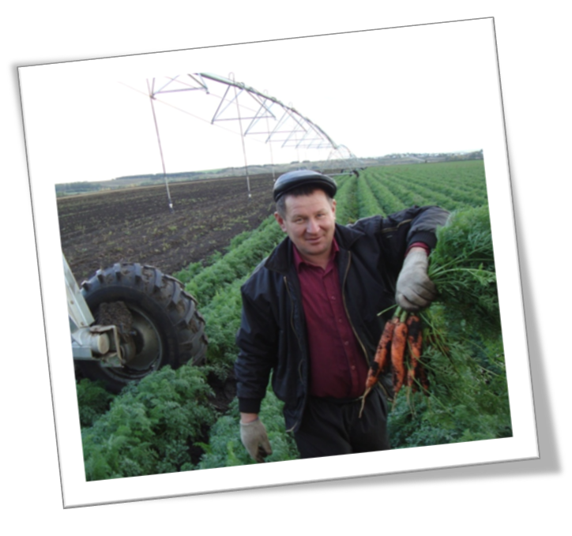

Slide 19
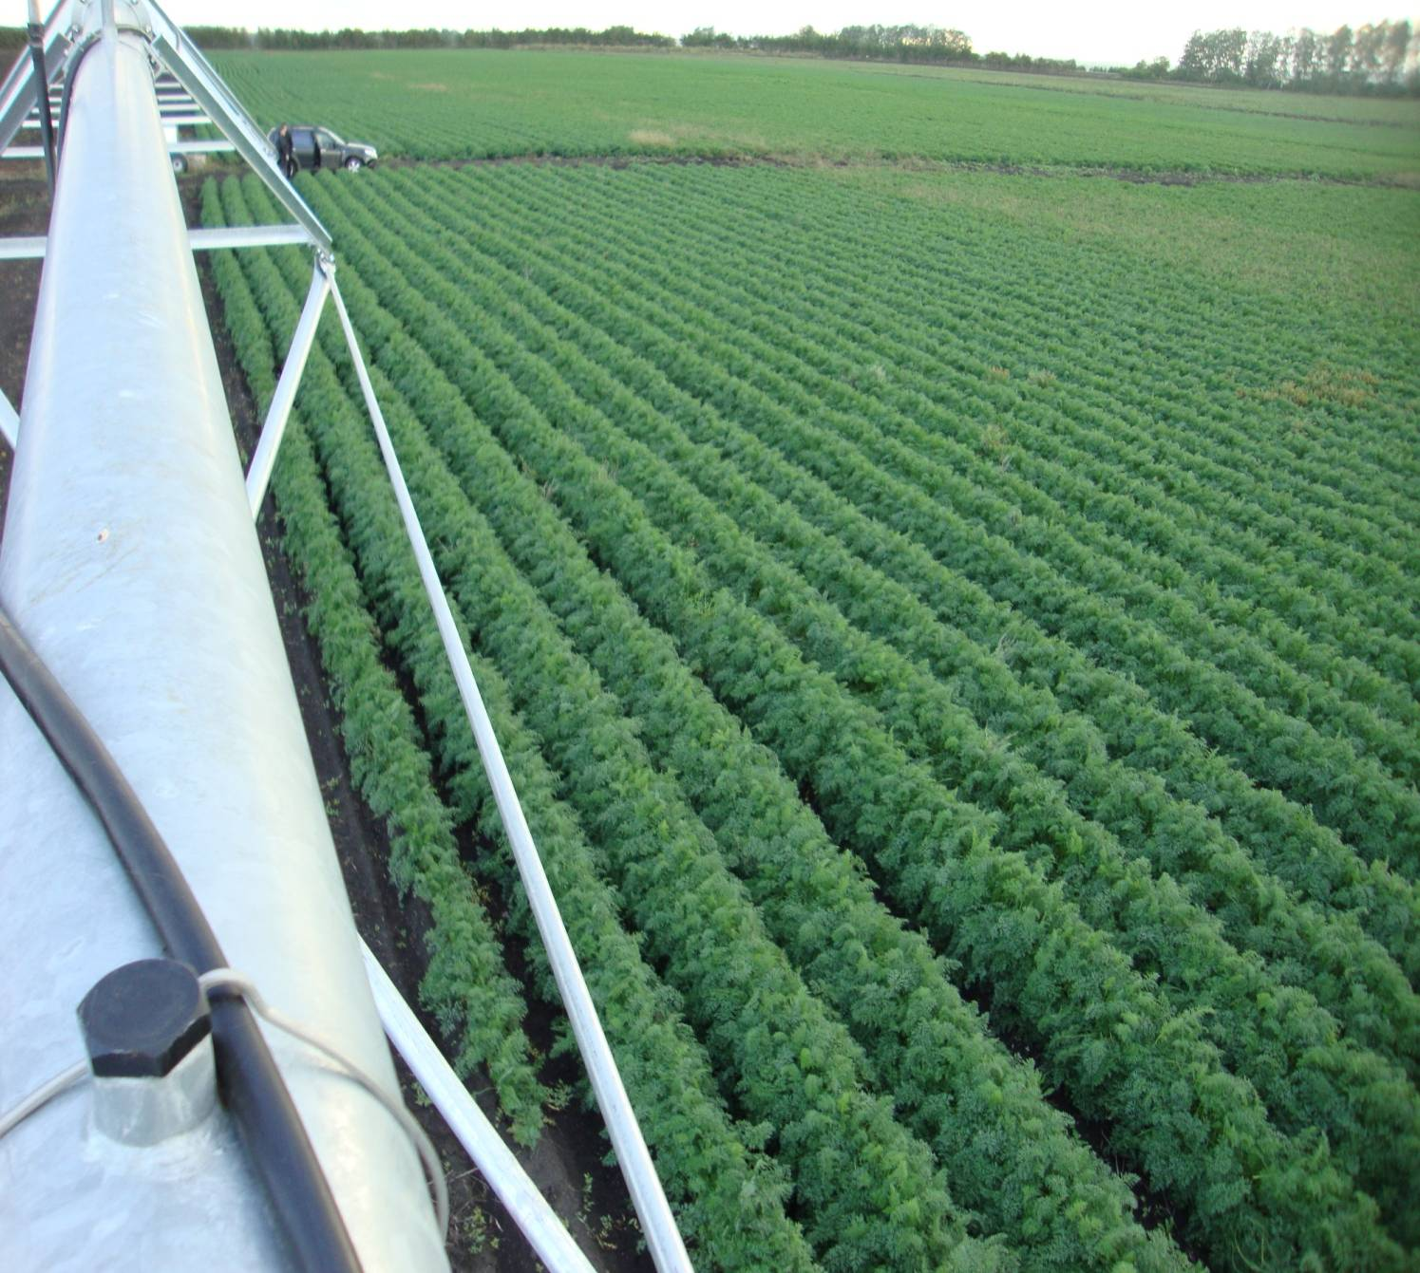
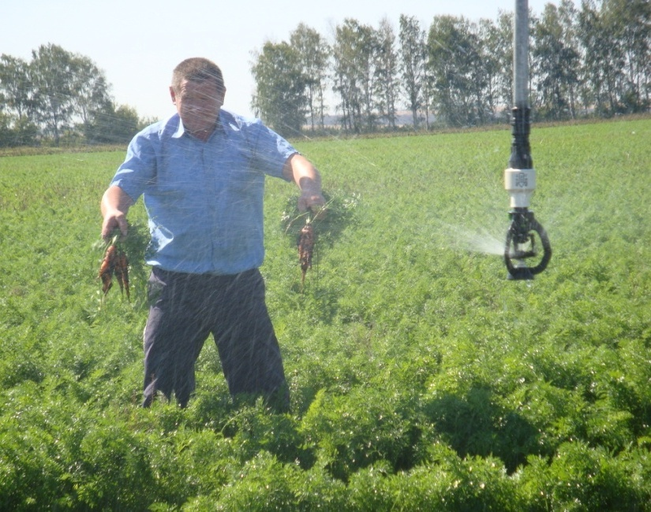
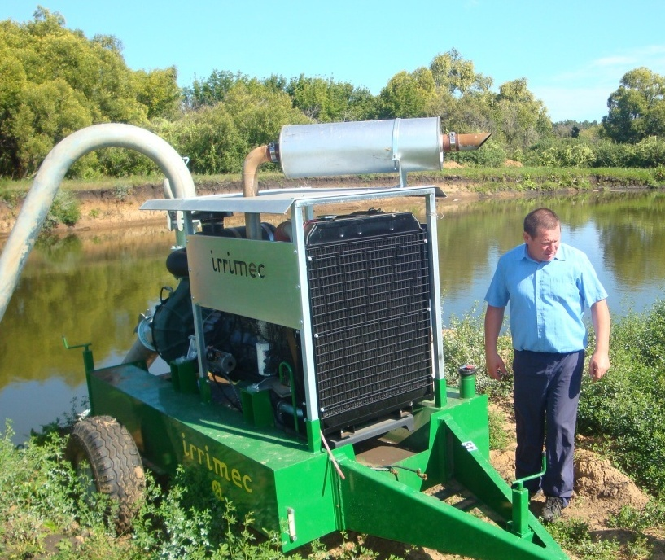
КФХ «Давлетов»

Slide 20
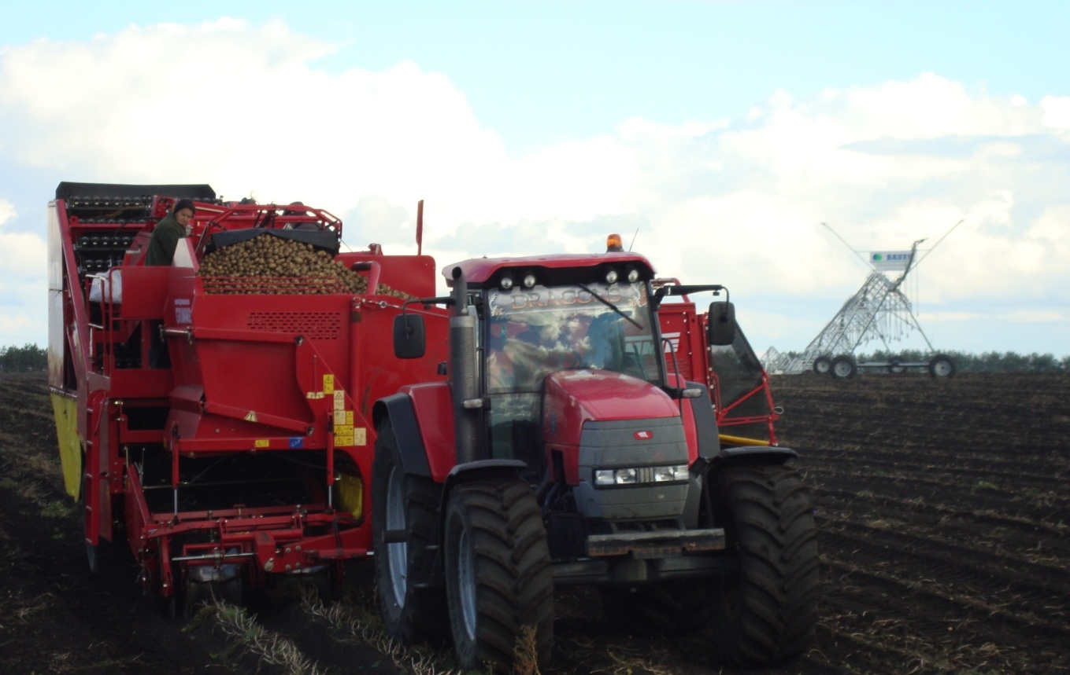
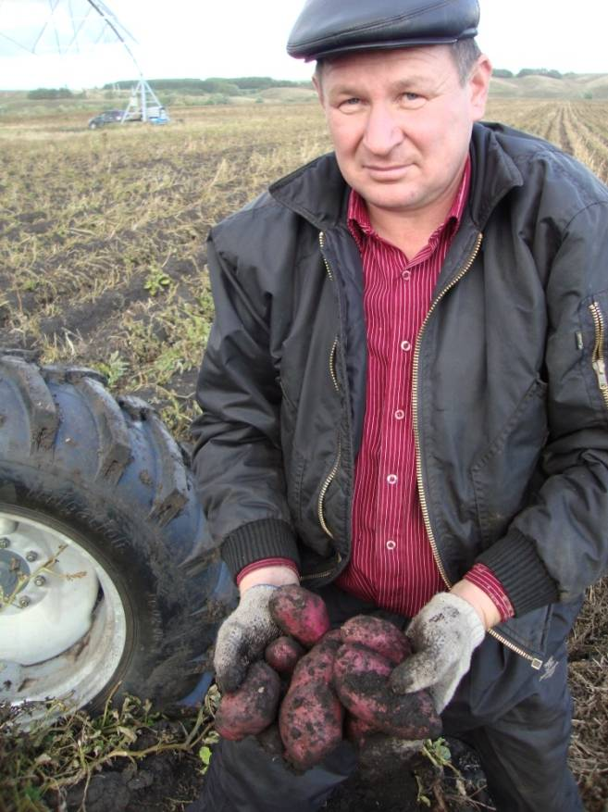
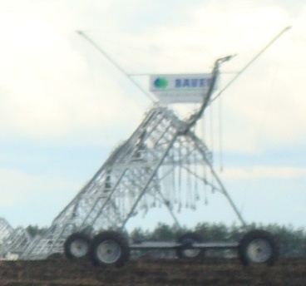
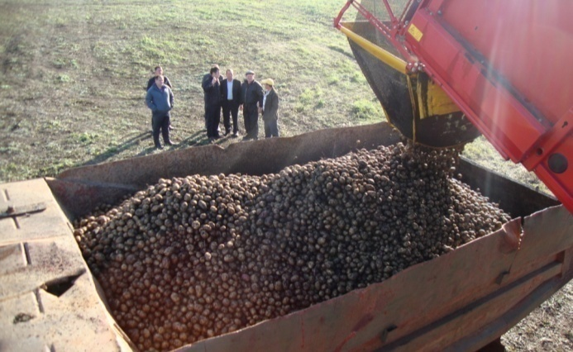
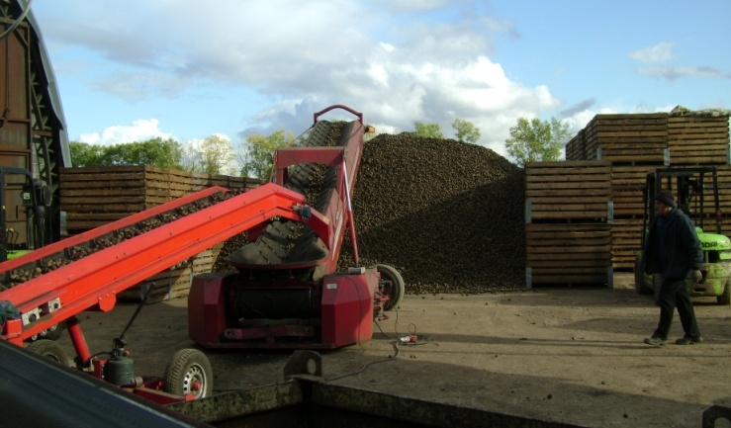
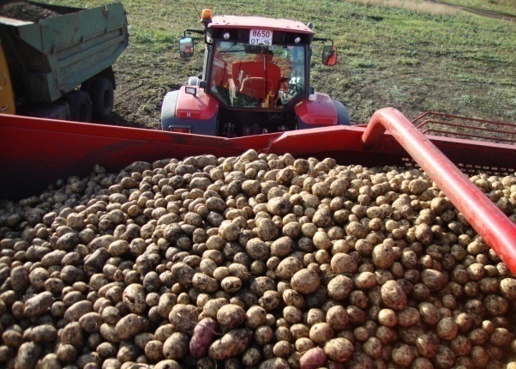
КФХ «Давлетов»

Slide 21
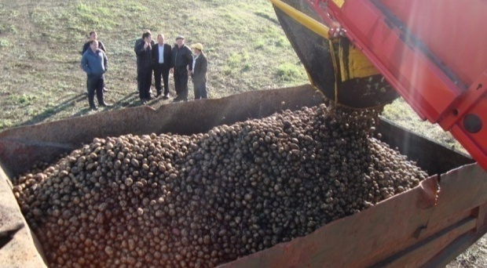
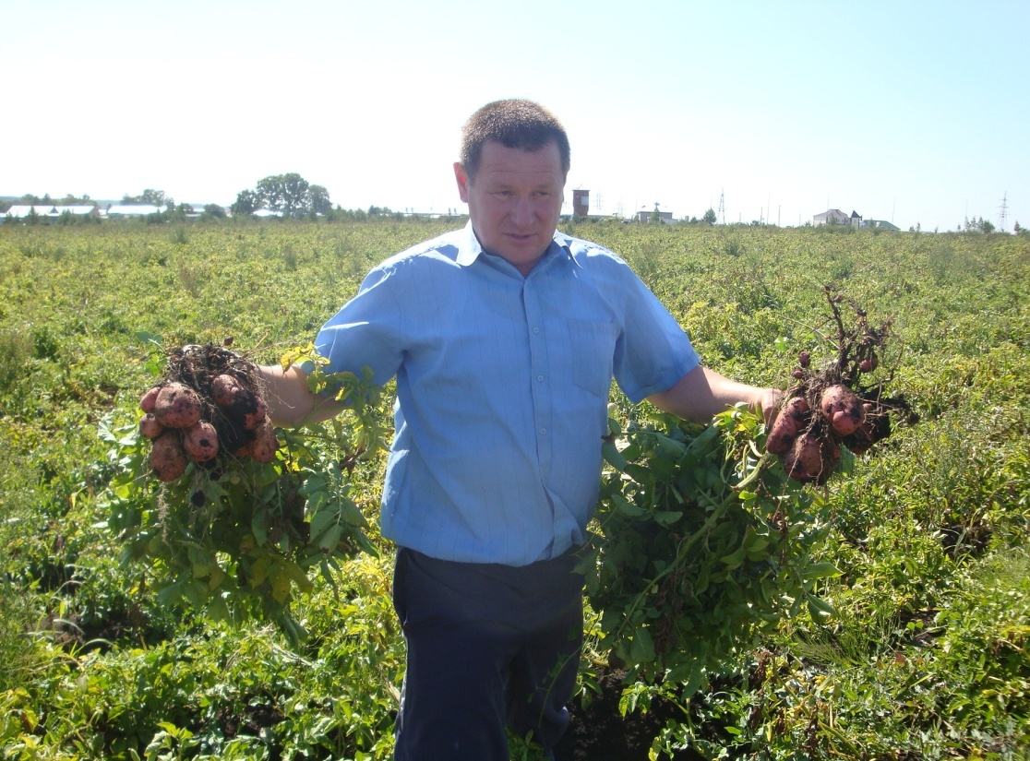
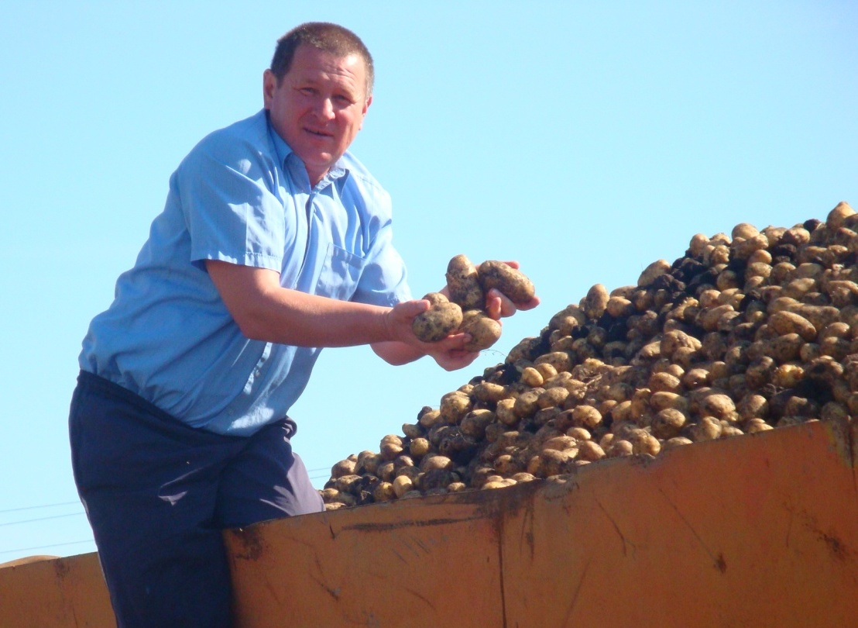
КФХ «Давлетов»

Slide 22
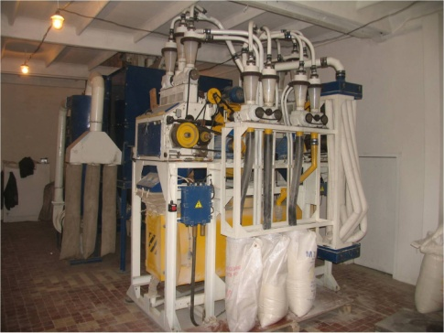
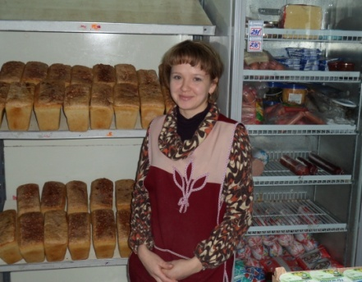
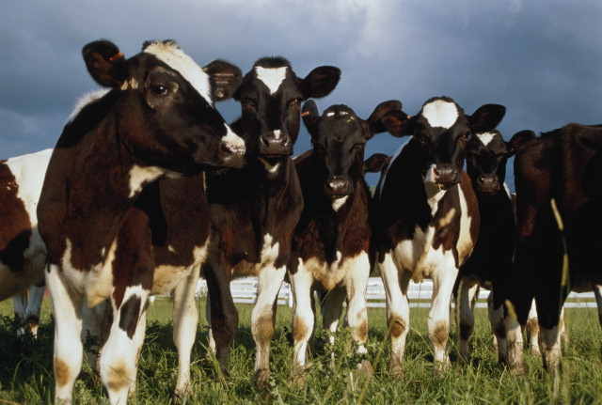
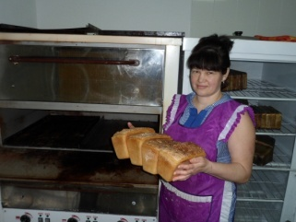
Метод цепочек : КФХ «Ильнур» – глава Бизянов Я.М.
Производство мяса, муки, хлеба
Мельничный комплекс (приобретенный в рамках «Лизинг-Грант»
Пекарня (приобретенная в рамках «Лизинг-Грант»
Реализация продукции в собственных магазинах
Выращивание зерновых
Откорм молодняка КРС

Slide 23
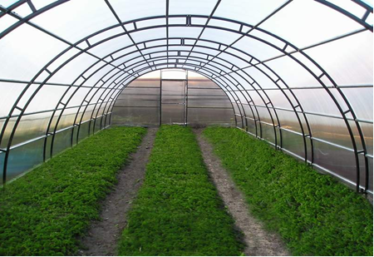
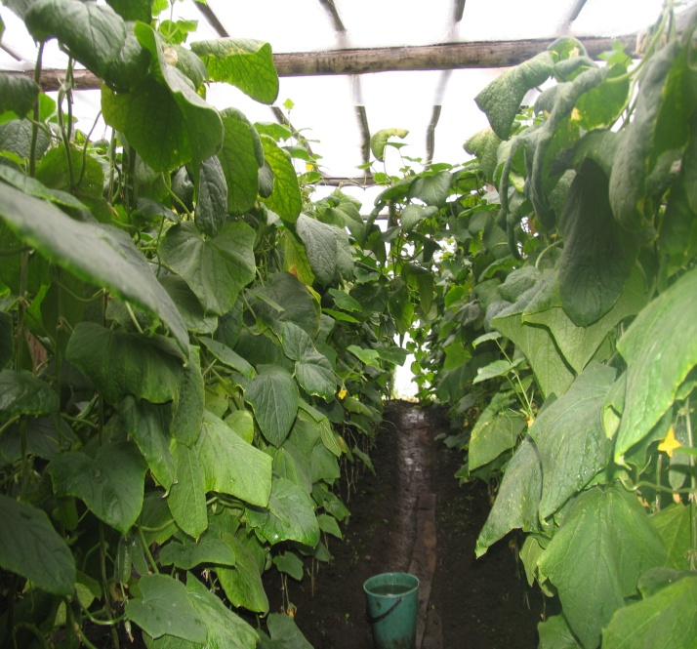
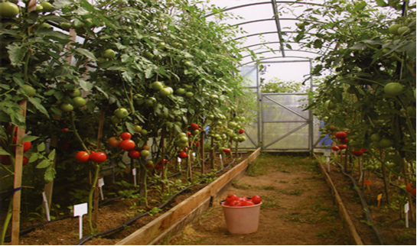

Slide 24
Денежная выручка за 2007-2011 г.г., млн руб
Сельхозформирования | 2007 г | 2008 г | 2009 г | 2010 г | 2011 г
ВАМИН | 119,3 | 188 | 173,7 | 150,9 | 289,5
А/ф "Мензелинские зори" | 72 | 161,9 | 197,3 | 104,8 | 223,5
ООО "Заиковский" | 34,7 | 54,6 | 34,1 | 41,2 | 48,8
Итого по сельхозорганизациям | 267,1 | 443 | 425,5 | 309,2 | 567,4
Подсобные хозяйства | 16,7 | 23,2 | 26,3 | 16,3 | 34,3
КФХ | 95,2 | 113 | 132,8 | 177,6 | 180,3
ИТОГО | 379 | 579,2 | 584,6 | 503,1 | 782

Slide 25
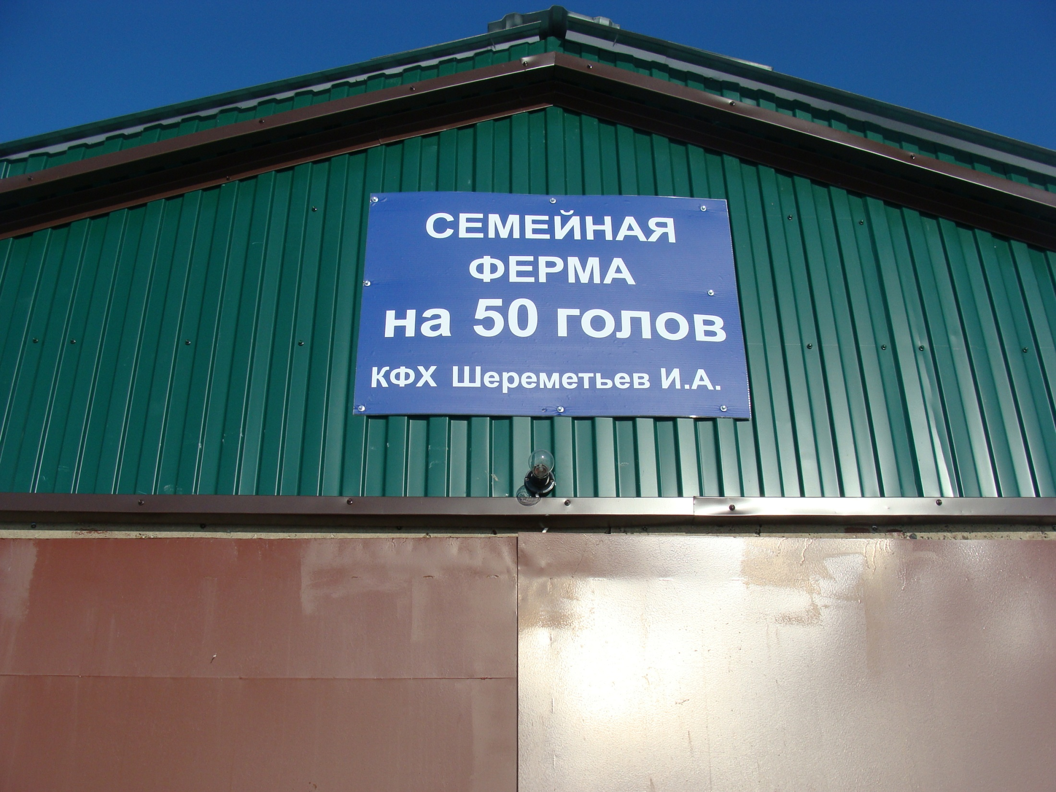
КФХ Шереметьев

Slide 26
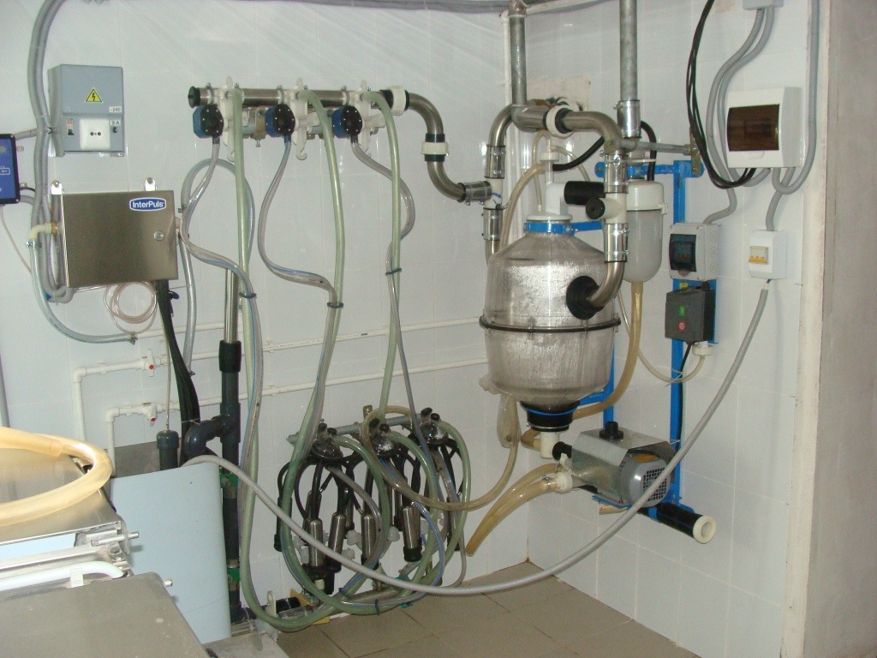

Slide 27
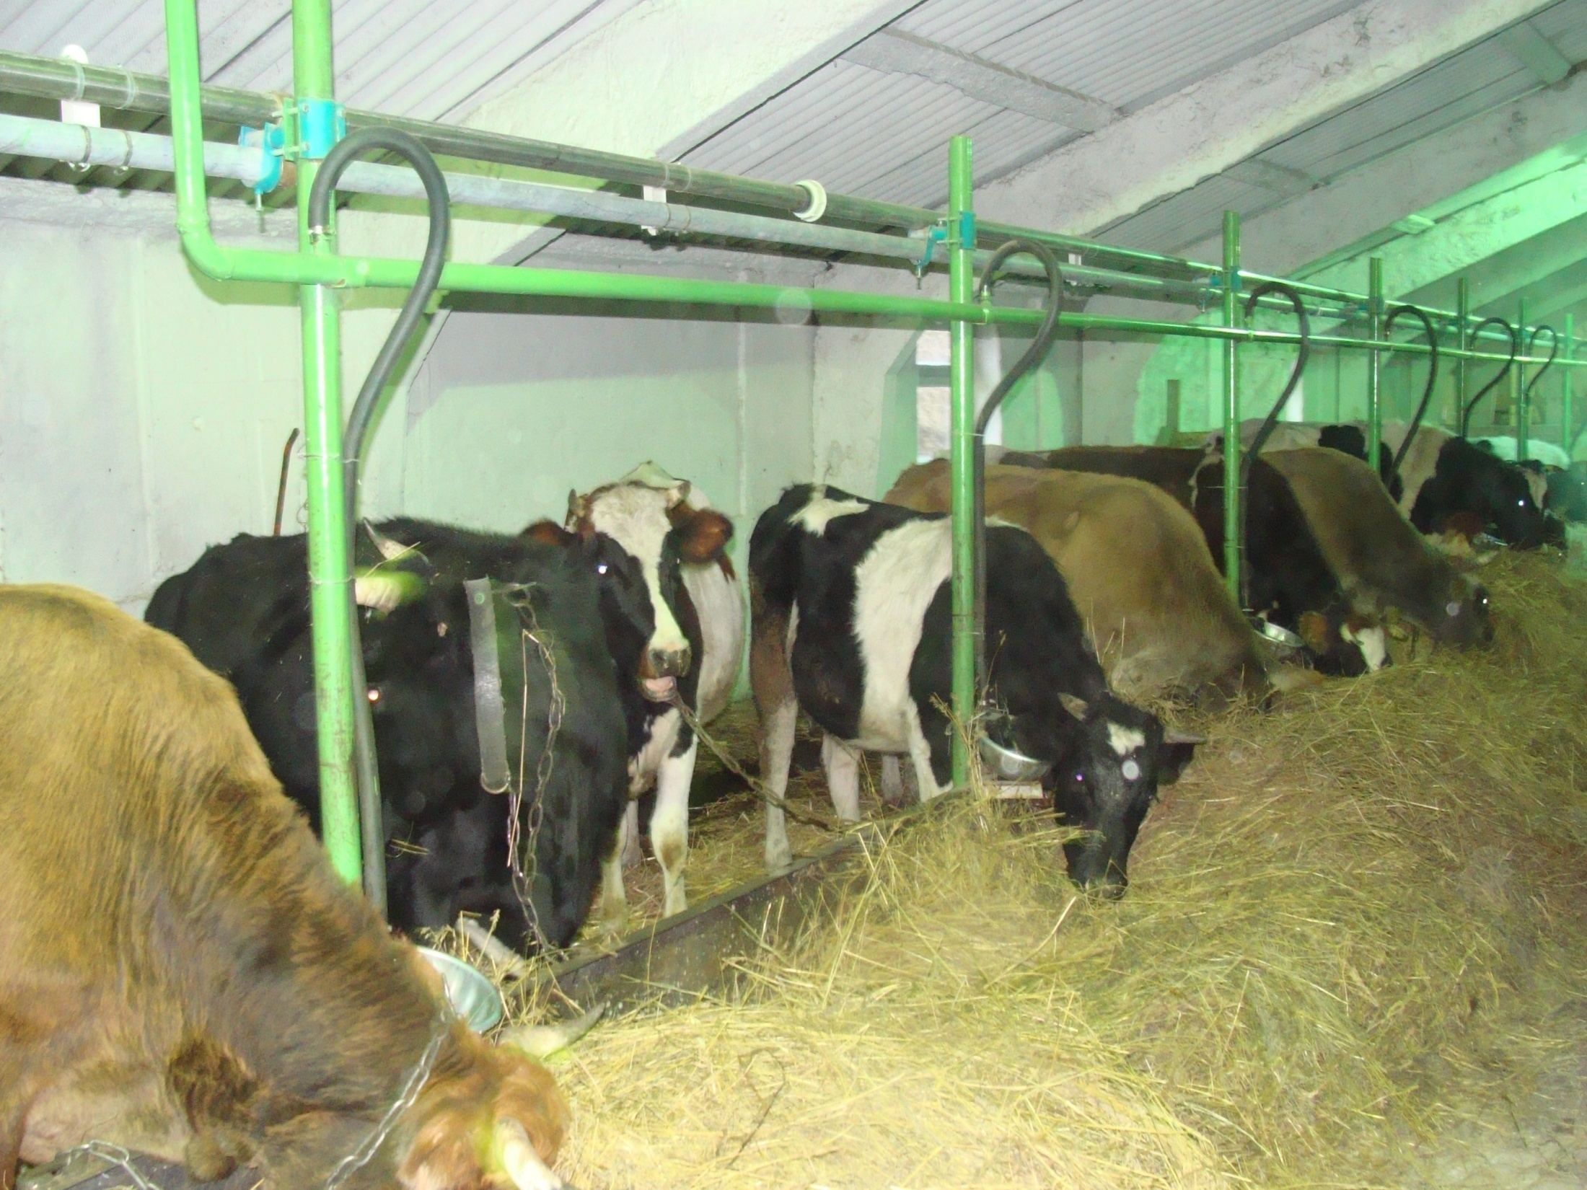

Slide 28
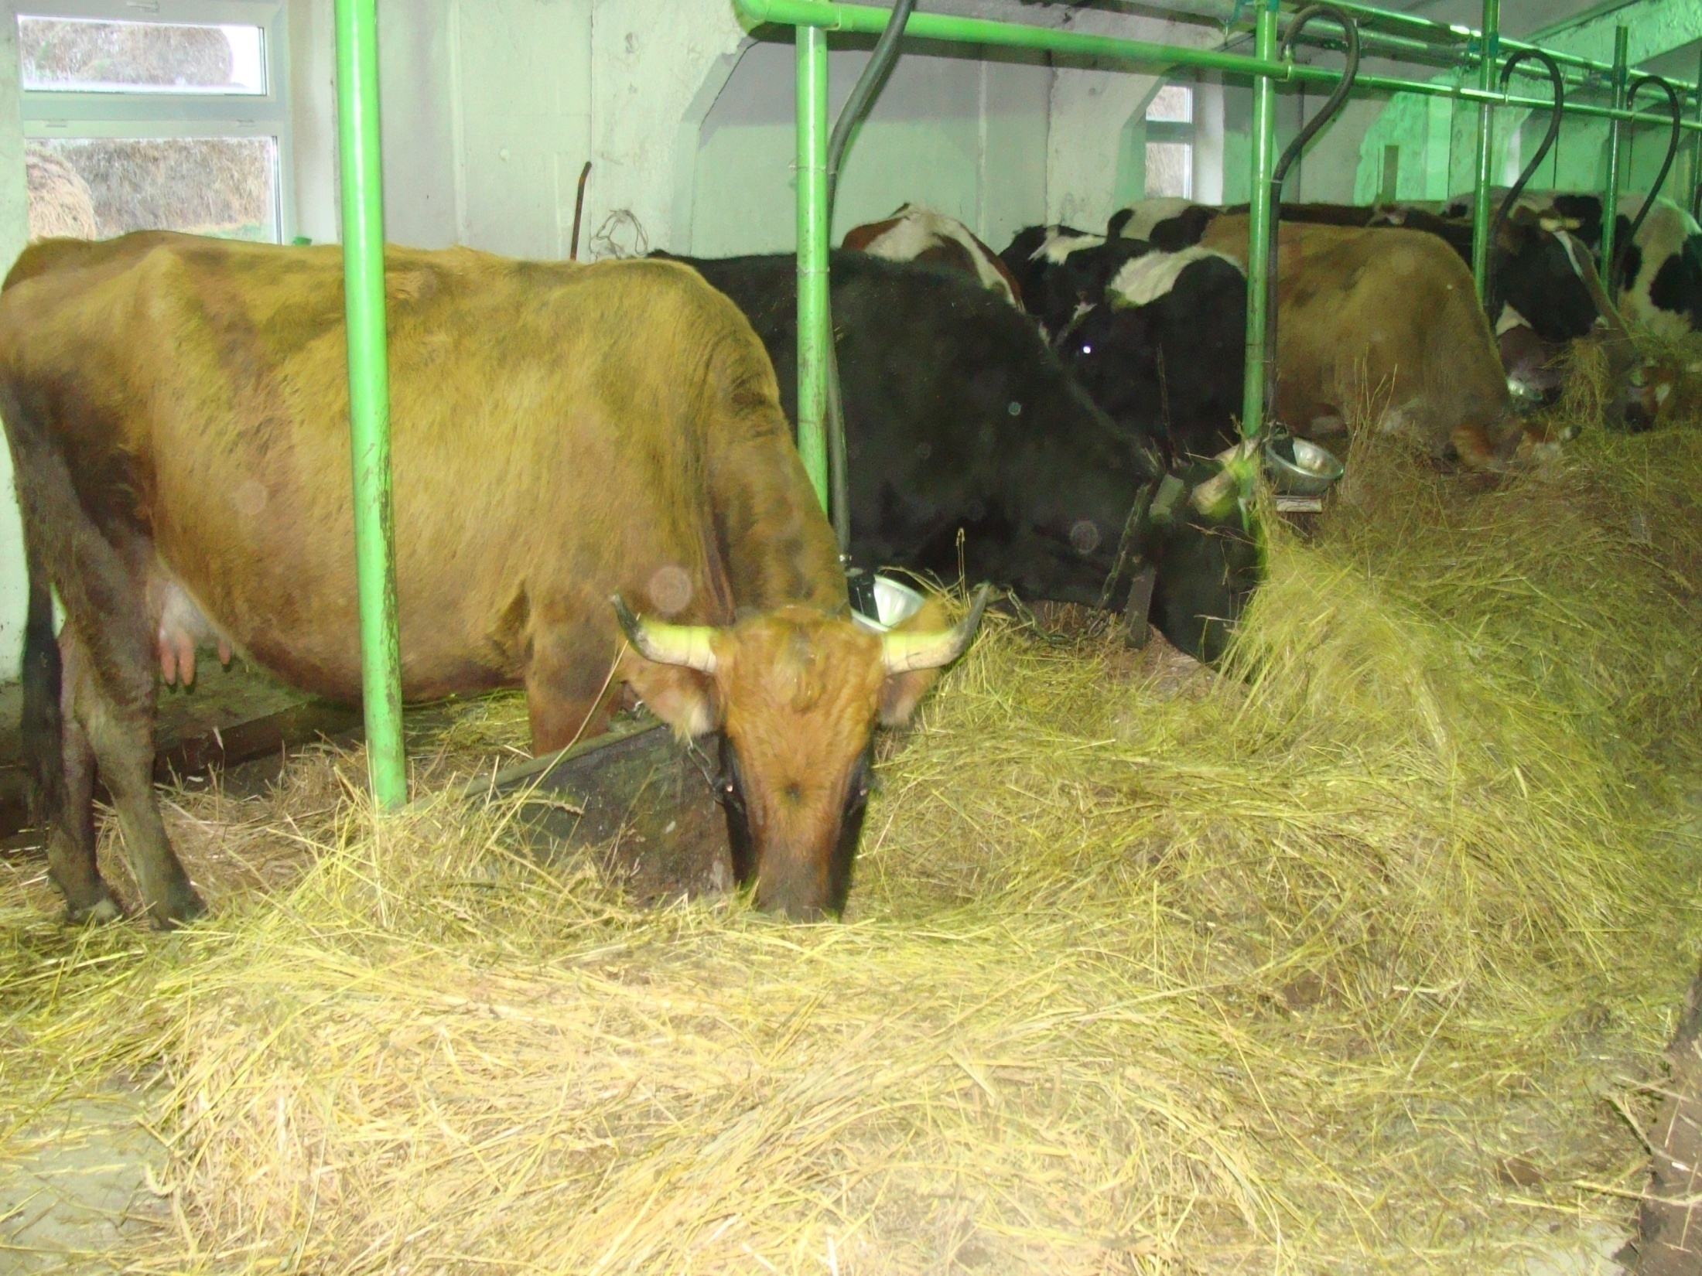

Slide 29
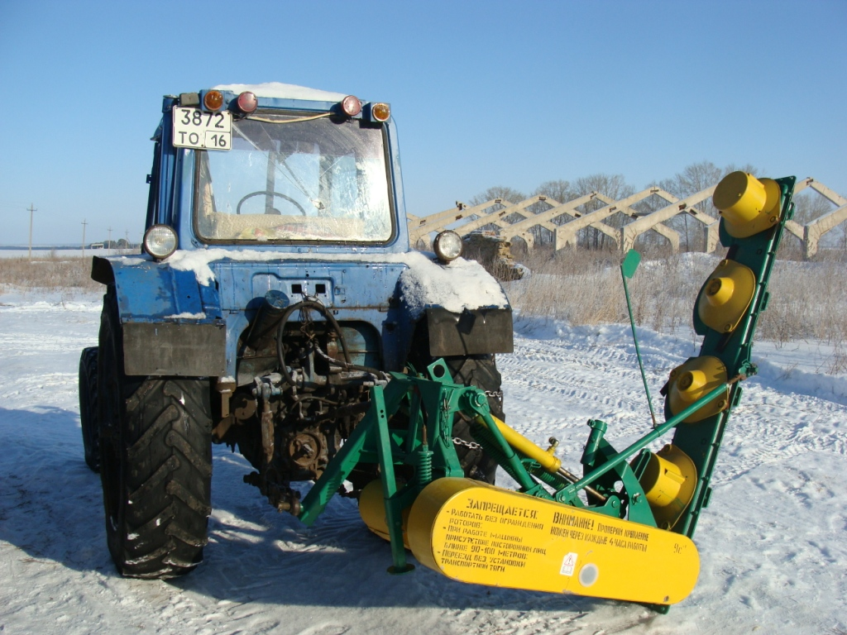
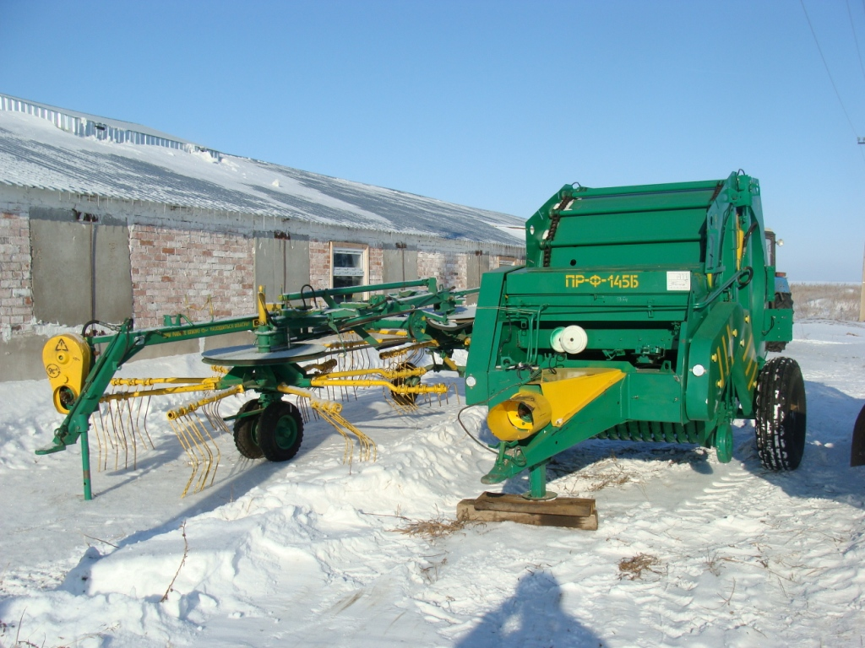
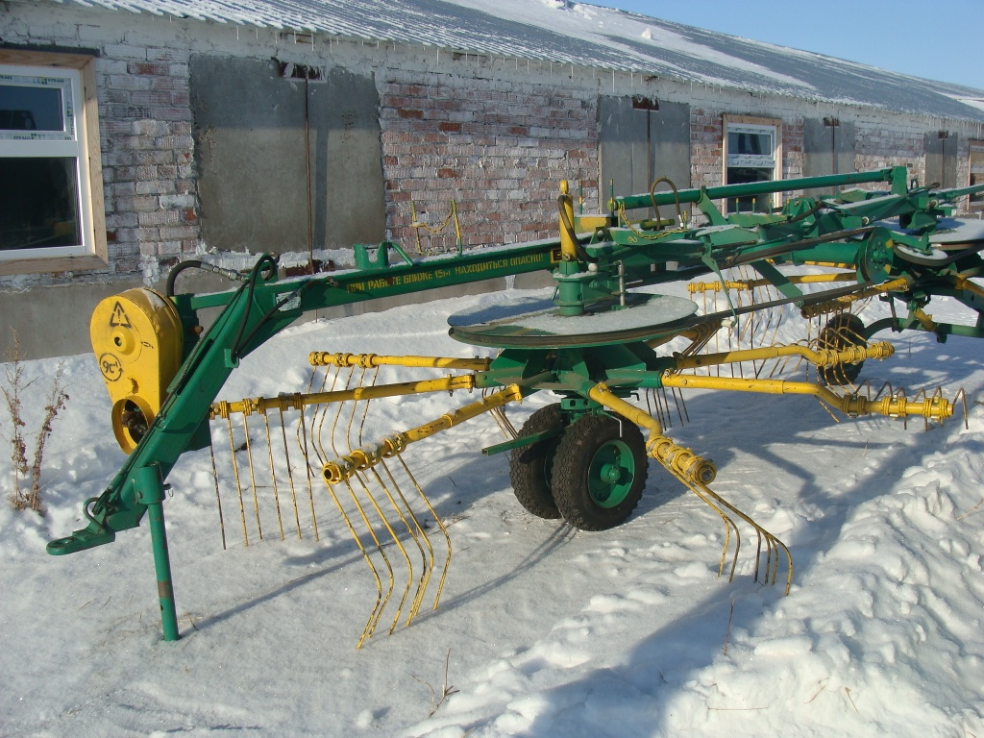
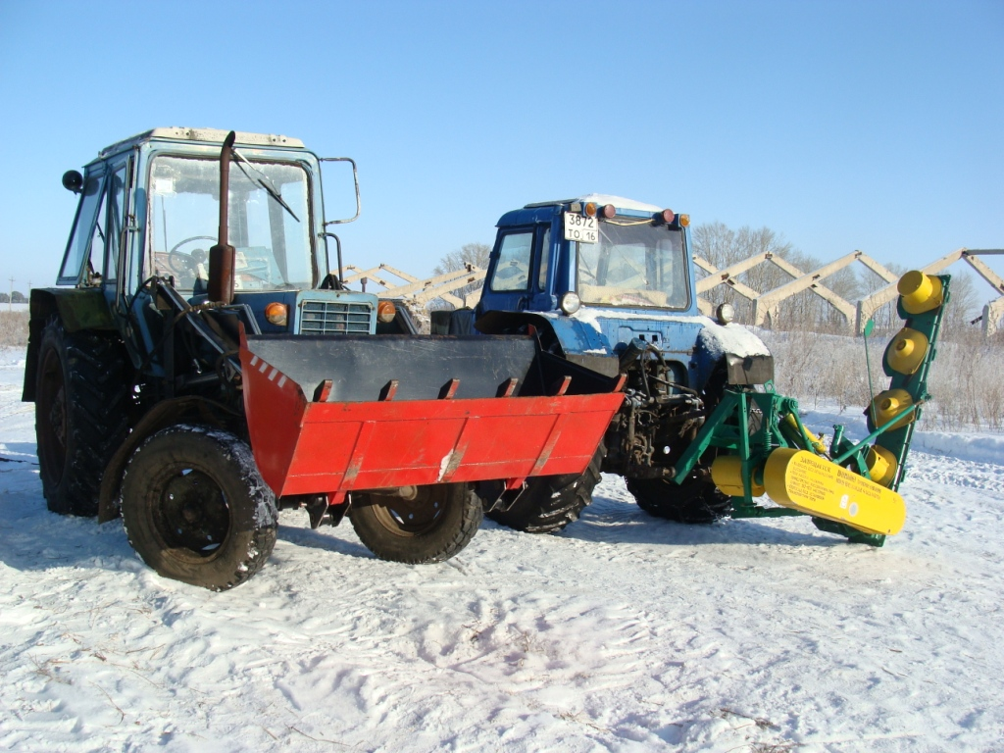

Slide 30
Об итогах социально-экономического развития Мензелинского муниципального района за 2011 год и о задачах на 2012 год. .
Мензелинск 2012 г.

Slide 31
Динамика основных экономических показателей района
 | Ед изм. | 2007г. | 2008г. | 2009г. | 2010г. | 2011г.
Объем произведенной продукции | млн. руб. | 717,5 | 1 167,6 | 795,9 | 746,0 | 816,2
Индекс промышленного производства | % | 100,6 | 127,9 | 90,0 | 89,5 | 104,0
Среднемесячная заработная плата | Руб. | 6 727 | 9 538 | 10 253 | 10 568 | 12 011

Slide 32
Динамика объемов произведенной продукции промышленной отрасли, млн. руб
№ п/п | Предприятия | 2007 | 2008 | 2009 | 2010 | 2011
1 | Мензелинский ЛВЗ | 117 | 134,7 | 123,3 | 133,7 | 51,1
2 | Мензелинский МСК | 123,4 | 118 | 129,9 | 165,3 | 156,1
3 | Кузембетьевский РМЗ | 89,5 | 150 | 136,4 | 85,6 | 93,2
4 | Мензелинский Хлебозавод | 19,5 | 22,5 | 35 | 44,7 | 45,8
5 | ООО ТПФ Изыскатель | 37,7 | 45,6 | 57,1 | 100,1 | 92,3
Всего по отрасли |  | 387,1 | 470,8 | 481,7 | 529,4 | 438,5

Slide 33
Информация по высвобожденным из филиала ОАО «ТАТСПИРТПРОМ» Мензелинский ЛВЗ
Наименование | Человек | Примечание
Высвобожденных | 110 | 2 чел. Иногородние
в т.ч.
1. Самостоятельно трудоустроенных | 12
2. Пенсионеры и женщины в декретном отпуске | 12
3. Обратились в центр занятости | 86 | Зарегистрированы в качестве безработных
из них:
- трудоустроены | 9
- оформили самозанятость | 3
- направлены на обучение | 13
- состоят на учете в ЦЗН | 61

Slide 34
Участие района в программе «Самозанятость»
 | Количество, в чел. | Сумма, в млн. руб.
2009 год | 594 | 34,9
2010 год | 496 | 29,2
2011 год | 141 | 8,3
Итого: | 1 231 | 72,4

Slide 35
Основные экономические показатели ОАО "Кузембетьевский РМЗ".
 | Ед изм. | 2007г. | 2008г. | 2009г. | 2010г. | 2011г.
Среднемесячная заработная плата | руб. | 9 200 | 12 200 | 13 540 | 14 310 | 16 700
Среднесписочная численность | чел. | 137 | 164 | 161 | 153 | 160
Объем произведенной продукции | млн. руб. | 8,9 | 150 | 136,4 | 85,6 | 93,2

Slide 36
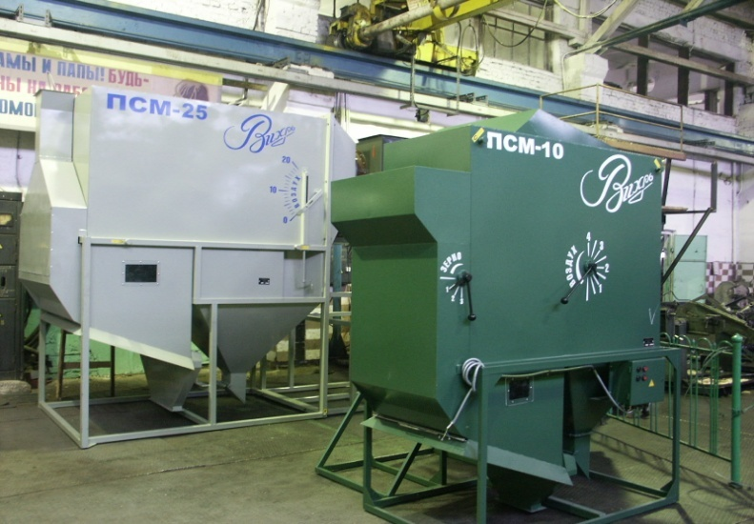

Slide 37
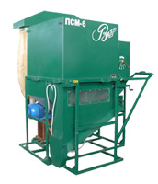
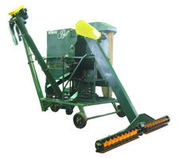
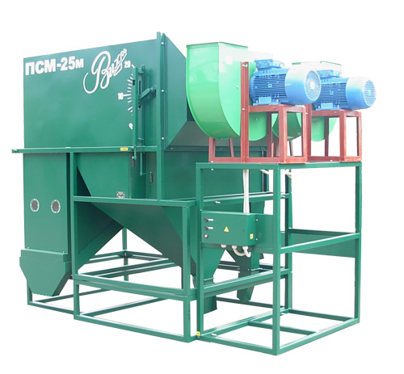
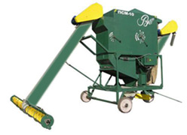

Slide 38
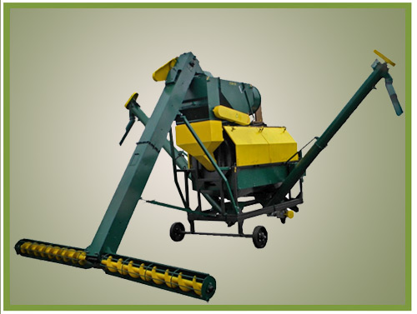
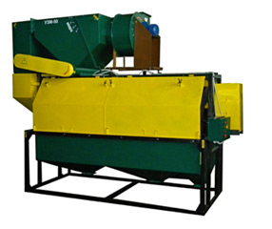
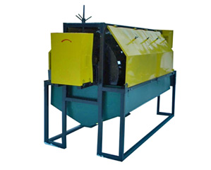

Slide 39
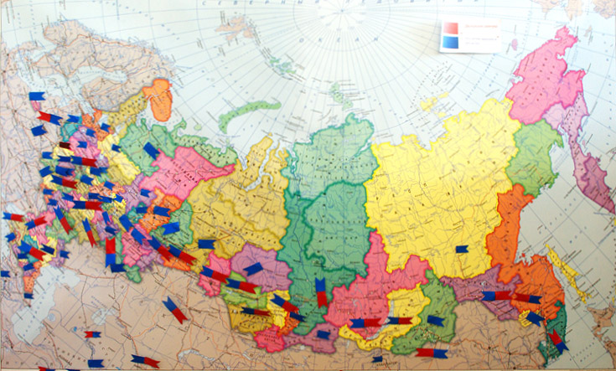
География рынка сбыта

Slide 40
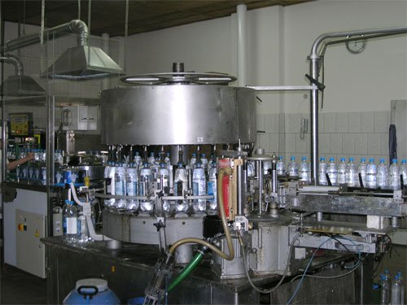
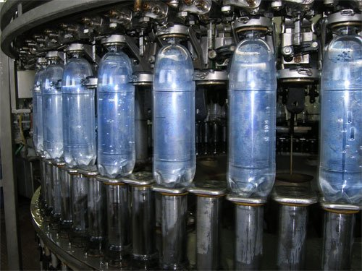
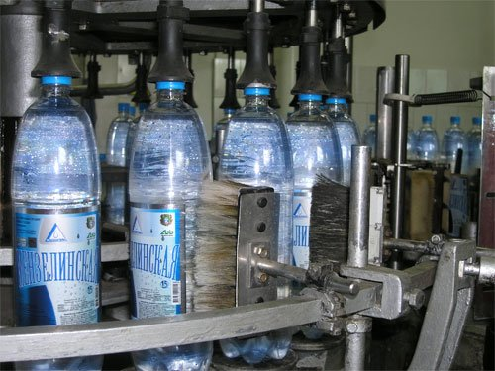
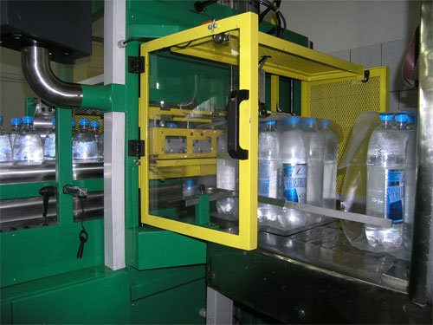

Slide 41
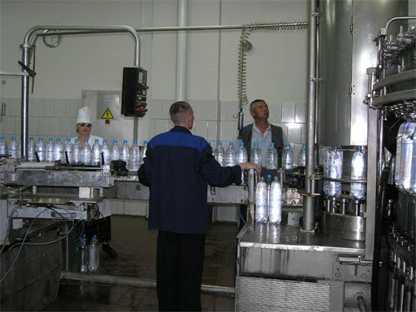

Slide 44
Основные экономические показатели ООО ТПФ "Изыскатель" .
 | Ед изм. | 2007г. | 2008г. | 2009г. | 2010г. | 2011г.
Среднемесячная заработная плата | руб. | 6 000 | 8 250 | 9 500 | 11 200 | 11 700
Среднесписочная численность | чел. | 113 | 125 | 116 | 130 | 132
Объем произведенной продукции | млн. руб. | 37,7 | 45,6 | 57,1 | 100,1 | 92,3

Slide 45
Динамика объемов производимой продукции Мензелинским Хлебозаводом, тыс. руб.
Виды продукции | 2007 | 2008 | 2009 | 2010 | 2011
Хлебобулочные изделия | 18 554 | 19 688 | 21 652 | 32 972 | 34 532
Кондитерские изделия | 970 | 2 805 | 13 378 | 11 697 | 11 282
Итого: | 19 524 | 22 493 | 35 030 | 44 669 | 45 814

Slide 46
Об итогах социально-экономического развития Мензелинского муниципального района за 2011 год и о задачах на 2012 год.
Мензелинск 2012 г.

Slide 47
Отдел Строительства
Строительство в Мензелинском
муниципальном районе

Slide 48
Объем выполненных работ строительной отраслью района, млн. руб.
№ п/п | Предприятия | 2007 | 2008 | 2009 | 2010 | 2011
1 | ООО "Лига" и СТК "Лига" | 29,7 | 49,9 | 25,3 | 50,5 | 45,1
2 | ООО "Конаш" | 7,8 | 11,7 | 16,6 | 9,2 | 25,2
3 | ООО "Монолит" | 6,8 | 8,9 | 10,5 | 22,3 | 18,5
4 | ООО ПМК "Мелиорация" | 16,8 | 25,4 | 11,6 | 22,3 | 30,3
5 | ООО "Гарант Плюс" | 22,4 | 32,4 | 28,5 | 30,3 | 25,0
Всего по отрасли |  | 83,5 | 128,3 | 92,5 | 134,6 | 144,1

Slide 49
Ввод жилья в 2011 году
Категория жилого фонда | Общая введенная площадь жилья, в кв.м.
Ведомственное жилье | 266
Индивидуальное жилье | 11 975
Итого ввод жилья за 2011 год | 12 241

Slide 50
Основные показатели реализации государственных программ в 2011 году по Мензелинскому муниципальному району
Наименование программ | Всего освоено в рамках программ, млн. руб. | в том числе:
 |  | РФ | РТ | Местный бюджет | Прочие источники
Капитальный ремонт МКД | 34,1 | 1,4 | 18,1 | 6,3 | 8,3
Переселение граждан из аварийного жилищного фонда | 16,7 | 9,7 | 5,8 | 1,2 | 0
Социальная ипотека | 21,9 | 0 | 21,9 | 0 | 0
Обеспечение жильем молодых семей АПК | 10,2 | 4,5 | 5,7 | 0 | 0
Обеспечение жильем ветеранов ВОВ (7 домов) | 6,6 | 6,6 | 0 | 0 | 0
Обеспечение жильем детей-сирот | 8,7 | 0 | 8,7 | 0 | 0
Программа "Бэлэкэч" | 10,4 | 0 | 10,4 | 0 | 0
Строительство ФАПа в н.п. Урусово | 4,1 | 1,8 | 2,3 | 0 | 0
Проект «Уютный дворик» | 12,6 | 0 | 5,3 | 3,4 | 3,9
Водоснабжение | 15,0 | 0 | 10,0 | 5,0 | 0
ИТОГО: | 140,3 | 24,0 | 88,2 | 15,9 | 12,2

Slide 54
Программа капитального ремонта МКД 2008-2011гг.
 | Кол-во домов | Площадь охвата, тыс.кв. м | Кол-во квартиршт. | Числен. проживающих чел | Кап. ремонт на сумму, млн. руб. | в том числе:
 |  |  |  |  |  | бюджет РФ, млн. руб. | бюджет РТ, млн. руб. | бюджет МО, млн. руб. | Средства собственников помещ., млн. руб.
2008 | 29 | 32,3 | 752 | 1 709 | 35,7 | 17,7 | 8,1 | 5,9 | 4
2009 | 39 | 55,9 | 1 107 | 2 604 | 65,9 | 31,9 | 24,4 | 6,3 | 3,3
2010 | 9 | 7,4 | 181 | 375 | 27,5 | 2,8 | 12,1 | 6,3 | 6,1
2011 | 19 | 15,5 | 311 | 774 | 34,1 | 1,4 | 18,1 | 6,3 | 8,3
Всего | 96 | 111,1 | 2 351 | 5 462 | 163,3 | 53,8 | 62,7 | 24,8 | 21,7
 |  |  |  |  | 100% | 32,9% | 38,4% | 15,3% | 13,4%

Slide 58
Отдел Строительства
Строительство в Мензелинском
муниципальном районе

Slide 61
Отдел Строительства
Строительство в Мензелинском
муниципальном районе

Slide 62
Реализация программы «Социальная ипотека» в Мензелинском муниципальном районе за период с 2005 -2011 год.
По годам | Количество семей
2005 | 2
2006 | 21
2007 | 29
2008 | 32
2009 | 37
2010 | 27
2011 | 24
Итого: | 172

Slide 63
Об итогах социально-экономического развития Мензелинского муниципального района за 2011 год и о задачах на 2012 год.
Мензелинск 2012 г.

Slide 64
Выпадающие суммы района на 2012 год
Наименование предприятий | Численность работающих | Выпадающие суммы:
 |  | налоги в местный бюджет, в млн.руб. | объемов, в млн.руб.
ЗАО "Пионер-2000" | 375 | 10,9 | 403,3
ООО ТЭК "Поволжье Регионгаз" | - | 11,8 | -
Мензелинский ЛВЗ | 100 | 2,5 | 134,0
ИТОГО: | 475 | 25,2 | 537,3

Slide 65
Анализ людских ресурсов сельского населения Мензелинского района.
 | 2008г. | 2009г. | 2010г. | 2011г.
Проживают на селе всего: их них | 12 985 | 12 655 | 12 430 | 12 326
* дети до1 года | 98 | 108 | 128 | 113
* детсадовского возраста (от 1 до 7 лет) | 641 | 635 | 645 | 605
* школьного возраста (от 7 до 17 лет) | 1 578 | 1 486 | 1 441 | 1 356
* трудоспособный возраст ( от 17 до 55(60) лет) | 6 330 | 6 206 | 6 098 | 6 058
* пенсионеры | 4 338 | 4 220 | 4 118 | 4 194

Slide 66
Об итогах социально-экономического развития Мензелинского муниципального района за 2011 год и о задачах на 2012 год.
Мензелинск 2012 г.

Slide 67
Трасса М7

Slide 68
Об итогах социально-экономического развития Мензелинского муниципального района за 2011 год и о задачах на 2012 год.
Мензелинск 2012 г.

Slide 69
котельные

Slide 72
Отдел Строительства
Строительство в Мензелинском
муниципальном районе

Slide 74
Улично-дорожная сеть г. Мензелинска
Покрытие дорог | на 01.01.2007г. |  | на 01.01.2012г.
 | Протяженность, км | % | Протяженность, км | %
Асфальтобетон | 34,9 | 40 | 55,7 | 60
Щебеночное покрытие | 8,3 | 10 | 27,8 | 30
Грунт | 43,6 | 50 | 9,3 | 10
Всего | 86,8 | 100 | 92,8 | 100

Slide 78
Отдел Строительства
Строительство в Мензелинском
муниципальном районе

Slide 80
Дошкольные образовательные учреждения

Slide 83
ПРОГРАММА ПРЕЗИДЕНТА
РЕСПУБЛИКИ ТАТАРСТАН
БӘЛӘКӘЧ
МБДОУ «Детский сад №2 «Алтынчеч»»

Slide 86
Информация о детских садах
№ п/п | Наименование ДОУ | Год постройки | Типовое, нетиповое | Количество мест по: |  | Процент износа
 |  |  |  | нормативу | фактически
1 | Детский сад № 1 «Ромашка» | 1923 | приспособленное | 60 | 64 | 100%
2 | Детский сад № 2 «Алтынчеч» | 1996 | типовое | 110 | 115 | 2,5%
3 | Детский сад № 3 «Чебурашка» | 1957 | приспособленное | 80 | 87 | 100%
4 | Детский сад № 4 «Гномик» | 1986 | типовое | 110 | 130 | 32,5%
5 | Детский сад № 5 «Зоренька» | 1979 | приспособленное | 95 | 95 | 82,5%
6 | Детский сад № 6 «Аленушка» | 1966 | приспособленное | 60 | 65 | 100%
7 | Детский сад № 7 «Березка» | 1973 | типовое | 95 | 98 | 48,8%
8 | Детский сад № 8 «Солнышко» | 1973 | типовое | 110 | 155 | 48,8%
9 | Детский сад № 9 «Теремок» | 1961 | приспособленное | 95 | 106 | 100%
10 | Детский сад № 10 «Чишма» | 1994 | типовое | 80 | 85 | 22,5%

Slide 90
Об итогах социально-экономического развития Мензелинского муниципального района за 2011 год и о задачах на 2012 год.
Мензелинск 2012 г.

Slide 91
Об итогах социально-экономического развития Мензелинского муниципального района за 2011 год и о задачах на 2012 год.
91

Slide 95
Сведения о занимающихся в ДЮСШ Мензелинского муниципального района
Наименование спортивной школы | Отделения по видам спорта | Количество занимающихся (чел.)
2 | 3 | 4
МБОУ ДОД «ДЮСШ «Юбилейный» | - плавание - волейбол - спортивная аэробика - шахматы - национальная борьба | 165 150 114 114 126
МБОУ ДОД «ДЮСШ «Юность» | - хоккей с шайбой - фигурное катание | 198 30
МБОУ ДОД «ДЮСШ «Олимп» | - футбол - волейбол - лыжные гонки - гиревой спорт - настольный теннис | 147 92 65 75 101
ИТОГО: |  | 1377

Slide 97
Достижения наших спортсменов: Гиревой спорт
Сагитов Альберт и Шарипов Ренас стали призерами Чемпионата Мира по гиревому спорту среди юношей.

Slide 98
Лыжные гонки
Воспитанники отделения лыжных гонок принимают активное участие во всех соревнованиях районного и республиканского масштаба.

Slide 99
Аэробика
II место –
Первенство РТ
по спортивной аэробике

Slide 100
Об итогах социально-экономического развития Мензелинского муниципального района за 2011 год и о задачах на 2012 год.
100

Slide 102
Соревнования ФСБ (Федеральной Службы по безопасности)

Slide 104
ФСБ

Slide 109
Наши в др. районах

Slide 118
волейбол

Slide 119
Об итогах социально-экономического развития Мензелинского муниципального района за 2011 год и о задачах на 2012 год.
119

Slide 120
Динамика преступности по Мензелинскому району

Slide 121
Об итогах социально-экономического развития Мензелинского муниципального района за 2011 год и о задачах на 2012 год.
Мензелинск 2012 г.

Slide 132
ЗАСЕДАНИЕ СОВЕТА МЕНЗЕЛИНСКОГО МУНИЦИПАЛЬНОГО РАЙОНА

